Slide 1
TIN HỌC 6
Chào mừng các em đến với bài học hôm nay!

Slide 2
KHỞI ĐỘNG
Tình huống 1:
Máy tính của A có một lượng dữ liệu rất lớn ( file ảnh, file văn bản, file nhạc,...) A muốn chép nhanh cho máy tính của B. Theo các em A nên làm như thế nào?
Tình huống 2:
Máy tính của B có máy in, máy của A thì không. Vậy A phải làm như thế nào để có thể in tài liệu từ máy in của B?

Slide 3
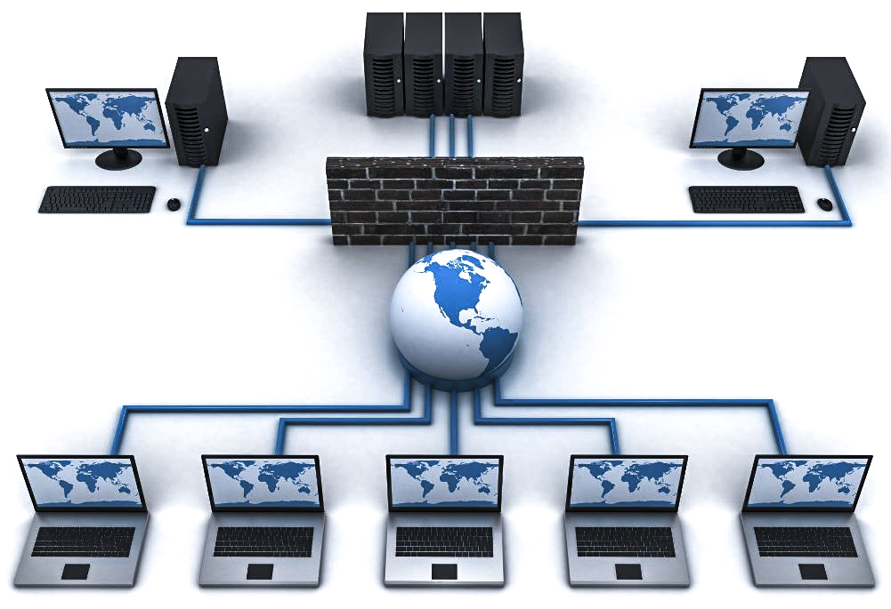

Giải pháp tối ưu là gì?

Slide 4
CHỦ ĐỀ B.
MẠNG MÁY TÍNH VÀ INTERNET
Bài 1: Khái niệm và lợi ích của mạng máy tính

Slide 5
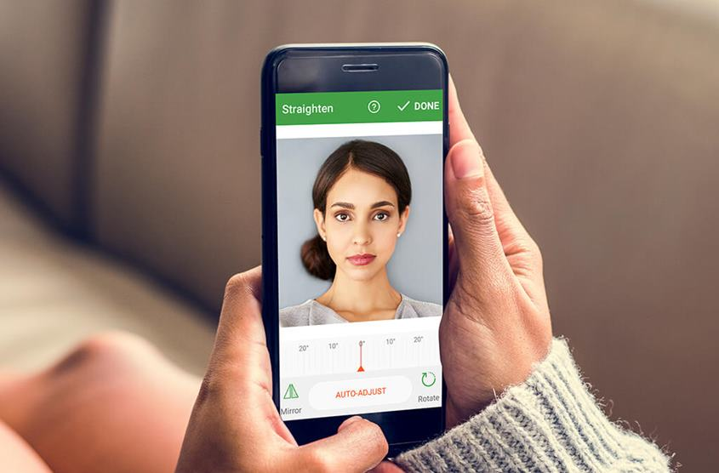
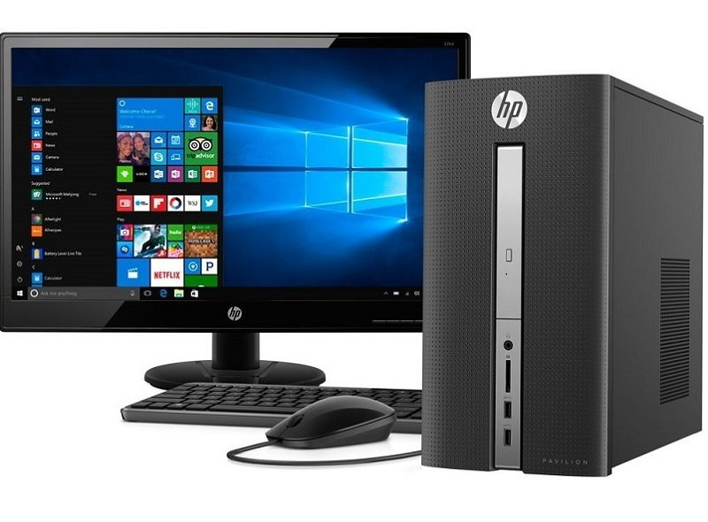
1. Khái niệm mạng máy tính
HOẠT
ĐỘNG
GỬI ẢNH TỪ ĐIỆN THOẠI SANG MÁY TÍNH

Slide 6
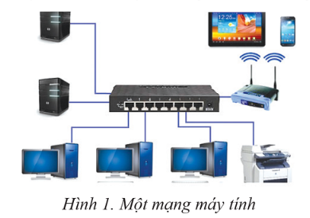
KẾT LUẬN
Mạng máy tính là một nhóm các máy tính và thiết bị được kết nối để truyền dữ liệu cho nhau.

Slide 7
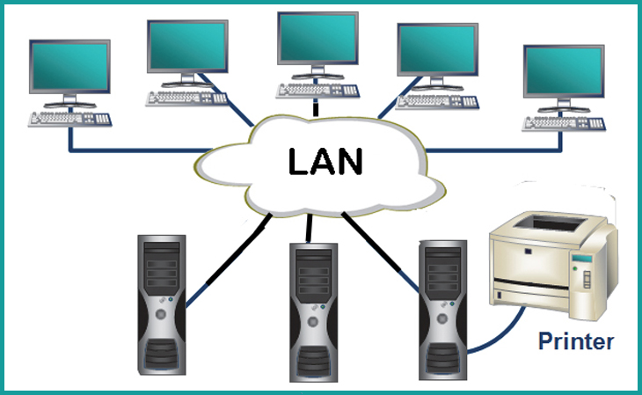
Mạng LAN:
Mạng LAN là mạng kết nối những máy tính trong một phạm vi nhỏ từ vài chục đến hàng trăm máy tính và thiết bị như: tòa nhà, cơ quan, trường học, nhà riêng...

Slide 8

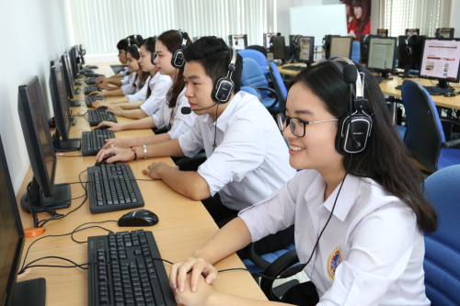
2. Lợi ích của mạng máy tính
Mạng máy tính giúp người dùng chia sẻ tài nguyên
bao gồm thông tin và các thiết bị với nhau.
1 người đọc
1 cuốn sách
Nhiều người đọc
1 cuốn sách

Slide 9
3. Đặc điểm và lợi ích của internet
3.1. Đặc điểm của internet
Phủ khắp thế giới với hàng tỉ người dùng.
Được tạo thành từ các mạng nhỏ hơn kết nối lại
Không thuộc quyền sở hữu của cá nhân hay tổ chức nào.

Slide 10

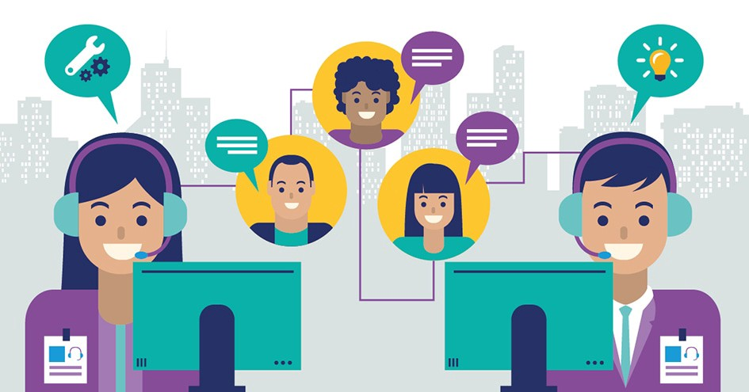
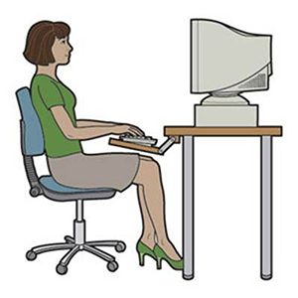

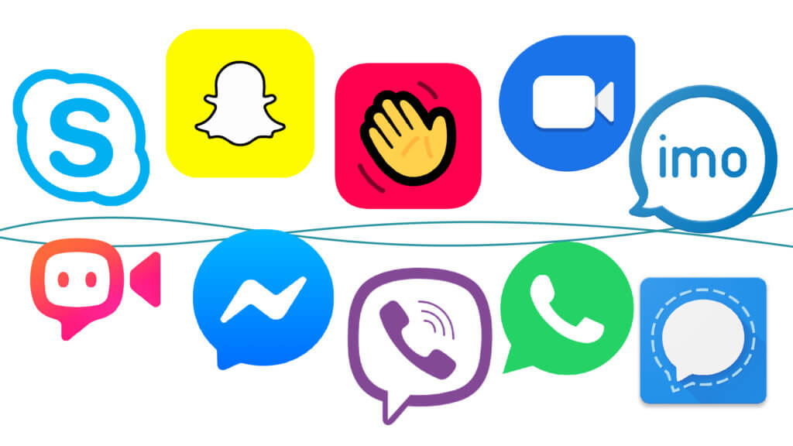
3.2. Lợi ích của internet
Thư điện tử
Trò chuyện trực tuyến
Tìm kiếm thông tin
Mạng xã hội

Slide 11


Slide 12
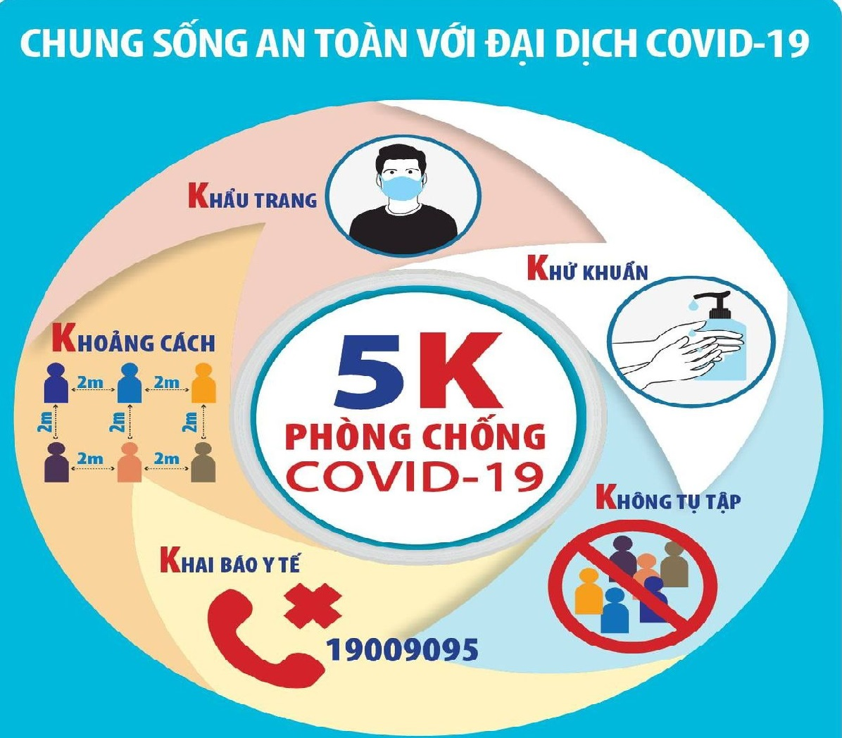
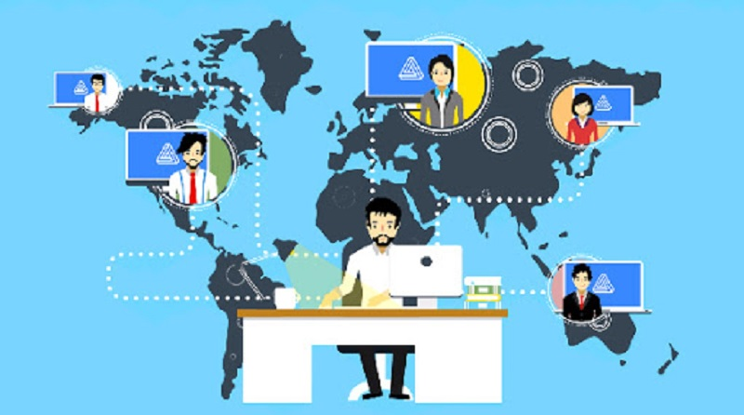

COVID 2020
Tuyên truyền
thông tin hạn chế
dịch bệnh
Dạy học
từ xa
Điều khiển
làm việc
từ xa

Slide 13
TỔNG KẾT
NỘI DUNG
1. Mạng máy tính là một nhóm các máy tính và thiết bị được kết nối để truyền thông tin cho nhau
2. Internet được tạo thành từ các mạng nhỏ hơn kết nối lại. Internet không có chủ sở hữu.
3. Internet cung cấp nhiều tiện ích: hệ thống
trang web, thư điện tử, mạng xã hội…

Slide 14
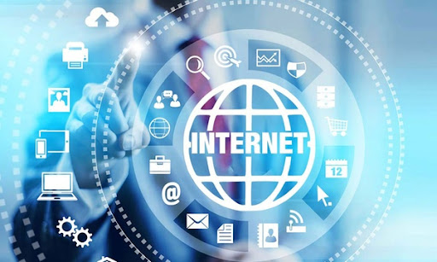

Slide 15
BÀI TẬP LUYỆN TẬP
BT1: Việc truyền thông tin diễn ra trong những trường hợp nào sau đây:
An và Bình nói chuyện với nhau ở sân trường
An gửi một bức thư cho Bình qua bưu điện
An và Bình nói chuyện với nhau qua điện thoại
An và Bình trò chuyện trực tuyến với nhau qua mạng xã hội FB
Trong phòng thi, sau khi được phát đề các thí sinh bắt đầu làm
bài thi của mình.
Âm thanh (Lời nói)
(Bức thư)
Âm thanh (Lời nói)
Mạng xh
Âm thanh (thí sinh và giám thị)

Slide 16
Hoạt động nhóm (3 phút)
Hãy kể tên một vài trang web hoặc phần mềm hoạt động
trên Internet trong mỗi lĩnh vực sau:
Nhóm 1
Thư điện tử, mạng xã hội:
Nhóm 1
Tin tức hằng ngày
Nhóm 1
Học trực tiếp (E-learning)

Slide 17
Đáp án
Thư điện tử: Gmail
Mạng xã hội: Facebook, Zalo, Instagram, …
Tin tức hằng ngày: Dantri.com,vn; vnexpress.net, vietnamnet.vn…
Trang học tập: Tech12h.com; vietjack.com, vndoc.com…

Slide 18
BÀI TẬP VẬN DỤNG
Mô tả nào sau đây nói về Internet là đúng:
1. Là một mạng máy tính
2. Có phạm vi bao phủ khắp thế giới
3. Hàng tỉ người truy cập và sử dụng
4. Là tải sản và hoạt động dưới sự quản lý của một công ty lớn nhất thế giới.
5. Tất cả những tiện ích trên internet như dịch vụ thư điện tử, mạng xã hội, học trực tuyến đều miễn phí.
❤
❤
❤

Slide 19
Ôn lại các kiến thức đã học
Làm bài tập và trả lời các câu hỏi
luyện tập, vận dụng, tự kiểm tra.
Chuẩn bị bài mới: Bài 2 chủ đề B
CỦNG CỐ, DẶN DÒ
VỀ NHÀ

Slide 20
Thank You!

